Slide 1
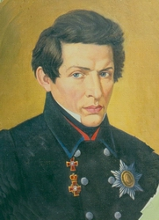
« Н.И.Лобачевский и
проблемы образования»
Работа ученика 9 класса
МБОУ «оош №12»о.Мурома
Жилкина Эдуарда

Slide 2
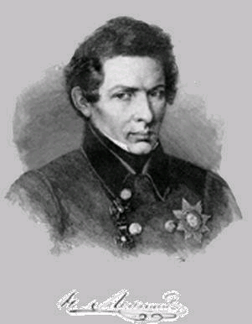
В истории науки нелегко найти учёного, у кого личное научное творчество в такой мере переплеталось с большой общественно – культурной работой, с подлинным служением просвещению родной страны.
Гениальный учёный, принадлежащий всему человечеству, всегда чувствовал себя борцом за русскую национальную культуру, каждодневным строителем её, живущим её интересами, болеющим её нуждами.

Slide 3

Серьёзное увлечение студента Лобачевского математикой началось не сразу, вначале он готовил себя к занятиям медициной. А вот о том, что ему придётся заниматься преподавательской деятельностью, было известно ещё до поступления в университет. Вот письмо-прошение матери Лобачевского Прасковьи Александровны к директору университета И. Ф. Яковкину, в котором она просит о зачислении её сыновей в университет на казённое содержание:
«Милостивый Государь, Илья Фёдорович! Два письма из совета гимназии от имени Вашего имела честь получить. Извините меня, что я по причине болезни долго не отвечала. Вы изволите писать, чтобы я уведомила Вас о своём намерении- желаю ли, чтобы дети мои остались казёнными, дабы окончить ученический и студенческий курсы, быть шесть лет учителем. Я охотно соглашаюсь на оное и желаю детям как можно прилагать свои старания за величайшую Государя милость, особливо для нас, бедных».
«Милостивый Государь, Илья Фёдорович! Два письма из совета гимназии от имени Вашего имела честь получить. Извините меня, что я по причине болезни долго не отвечала. Вы изволите писать, чтобы я уведомила Вас о своём намерении- желаю ли, чтобы дети мои остались казёнными, дабы окончить ученический и студенческий курсы, быть шесть лет учителем. Я охотно соглашаюсь на оное и желаю детям как можно прилагать свои старания за величайшую Государя милость, особливо для нас, бедных».

Slide 4
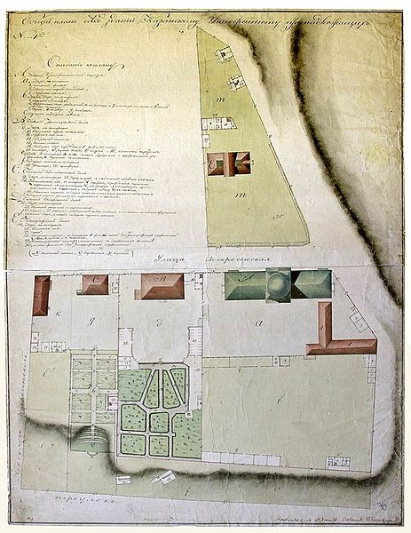
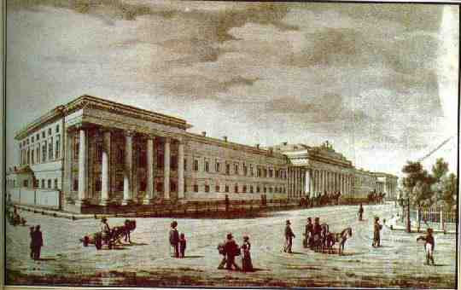
Вехи педагогической деятельности
Вся педагогическая деятельность связана с Казанским университетом.
План Императорского Казанского университета 1820-х годов.

Slide 5
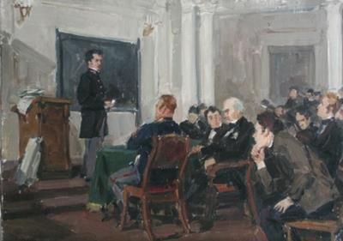
1809 год - Николай быв выбран в так называемые камерные студенты – так назывались студенты-отличники, избиравшиеся своими же товарищами для наблюдений за занятиями и поведением всех студентов.
1811 год - Лобачевский окончил университет и был утверждён в звании магистра.
Н.И. Лобачевский в Казанском университете.

Slide 6
С 1812 по 1814 г. Лобачевскому поручено читать особые лекции по арифметике и геометрии для служащих чиновников.
1814 г. распоряжением министра народного просвещения Лобачевский был произведен из магистров в адъюнкты чистой математики и начал свои лекции или, как выражались тогда, «свое публичное преподавание».
1816 г. Лобачевский по инициативе попечителя университета М.А. Салтыкова был утверждён экстраординарным профессором
(по словарю Даля - сверхштатный, не занимающий кафедры).
В 1816-1817 академическом году он читает курс арифметики, алгебры и тригонометрии по своей тетради.
В 1817-1818 году — курс плоской и сферической геометрии по своей тетради.
В 1818-1819 году — курс дифференциального и интегрального исчисления по Монжу и Лагранжу.
В 1820 - 1822 гг.; 1823 - 1825 гг. – декан физико – математического факультета.
В 1822 г.- утвержден ординарным профессором.
В 1827 – 1846 гг. – ректор университета.
В1846-56 гг. – Лобачевский - помощник попечителя Казанского учебного округа.

Slide 7
заслуги
Лобачевский входит в особый комитет, избранный 13 октября 1816 года по делу «об ослушании студентов противу начальства и чинимых грубостях». Как член этого комитета Николай Иванович выступил с представлением, в котором, выказав весьма гуманное отношение к провинившимся студентам, подвергнул строгой критике условия современной студенческой жизни, содействующие понижению общего нравственного её уровня.
Круг обязанностей декана физико-математического факультета был обширен — чтение лекций по математике, астрономии, физике, комплектация и приведение в порядок библиотеки, музея, физического кабинета, создание обсерватории.
В этой должности Лобачевскому открылась возможность присмотреться к ходу преподавания в низших и средних учебных заведениях и, конечно, вследствие этого у него явилась еще в 1823 г. мысль составить учебник алгебры для средних учебных заведений, а также и попытка издать геометрию.

Slide 8
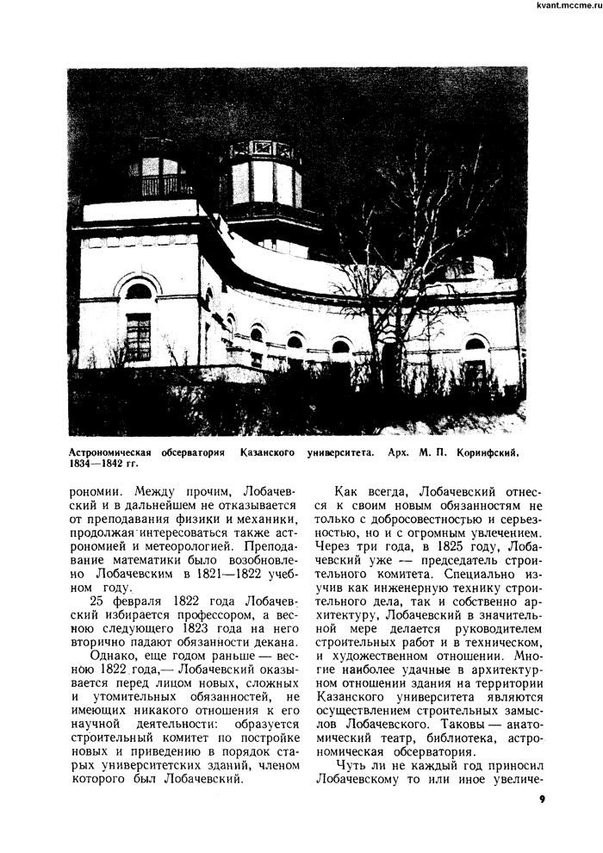
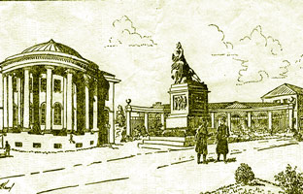
1822 год- образуется строительный комитет по постройке новых и приведению в порядок старых университетских зданий, членом которого стал Лобачевский.
1825 год - он уже - председатель строительного комитета. Многие наиболее удачные в архитектурном отношении здания на территории Казанского университета являются осуществлением строительных замыслов Лобачевского. Таковы – анатомический театр, библиотека, астрономическая обсерватория.
Обсерватория Казанского университета
Анатомический театр

Slide 9
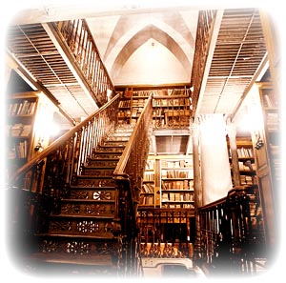

1825 год – Николай Иванович становится университетским библиотекарем, поставив себе задачу, пусть очень большими трудами, но всё же положить конец тому состоянию совершенного хаоса, в котором находилась библиотека Казанского университета.
Библиотека Казанского университета

Slide 10
.
1839—40 гг . Лобачевский читал публичные лекции по физике.
Для ремесленного класса читался особый популярный курс физики под названием «народная физика».
Организаторские способности его проявились во время холерной эпидемии 1830 года. Лобачевский распорядился устроить в университете строжайший карантин, благодаря которому смертность среди студентов и преподавателей была гораздо ниже, чем в Казани и губернии. Эти старания ректора были отмечены похвалой императора Николая I и бриллиантовым перстнем.
.
Во время ужасного пожара 1842 г., уничтожившего часть города, Лобачевский вновь принял чрезвычайно энергичные меры по спасению университетских построек и оборудования. В частности, благодаря его распорядительности были сохранены библиотека и астрономические инструменты.

Slide 11

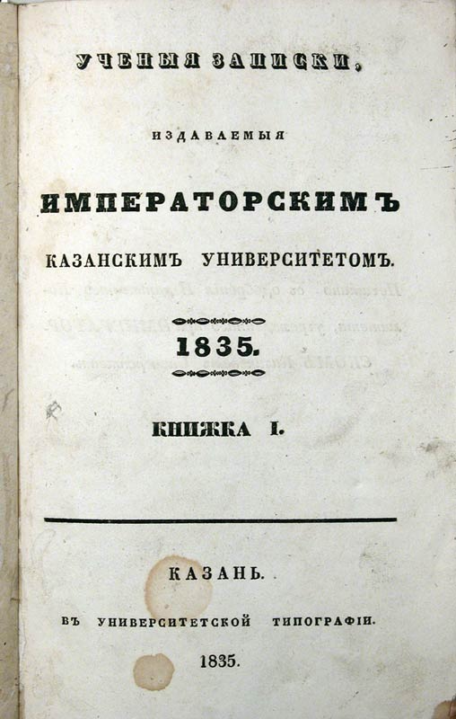
В 1834 году по инициативе Лобачевского вместо «Казанского вестника» начинается издание «Учёных записок Казанского университета», где, бросая вызов своим противникам, он публикует свои новые открытия.

Slide 12

Речь Н.И.Лобачевского
« О важнейших предметах воспитания»
5июля 1928 года

Slide 13
"А каковы они – важнейшие предметы воспитания?"
«…воспитание начинается с колыбели, приобретается сперва одним подражанием, постепенно развертывается ум, память, воображение, вкус к изящному, пробуждается любовь к себе, к ближнему, любовь славы, чувство чести, желание наслаждаться жизнью», но мудрость человека не даётся с рождения: она приобретается учением.
«…ничего не уничтожать и всё усовершенствовать, все умственные дарования, врождённые побуждения должны остаться при человеке: иначе природа его будет искажена и повредит его благополучию».

Slide 14
… « одно образование умственное не довершает еще воспитание. Человек, обогащая свой ум познаниями, еще должен учиться уметь наслаждаться жизнию»
В нравственном воспитании важен аспект любви к ближнему. Не умеющий этого, невежественен.
Ещё один важный аспект воспитания – это сохранение здоровья.
По инициативе Н.А. Лобачевского в гимназии и университете стали преподавать гимнастику и искусства.

Slide 15

Мы должны с благодарностью вспомнить о Н.И.Лобачевском как о замечательнейшем нашем университетском деятеле, как о человеке, который высоким званиям профессора и ректора университета дал такую полноту содержания, которой им не придавал никто другой из лиц, носивших эти звания до него, в его время или после его смерти

Slide 16

Cпасибо за внимание!

